Slide 1
ТЕМА.Бренд-стратегії підприємства
  Структура бренд-стратегії.
  Портфель брендів.
  Управління брендовим портфелем.
  Стратегії створення нових брендів.
  Стратегії зростання брендів.
  Стратегії злиття і поглинання.

Slide 2
Стратегія — це довготривалий підхід до розвитку бренда, що дає змогу посилити позиції бренда на ринку й витиснути конкурентів з лідируючих позицій на ньому. Стратегія бренда має бути завжди проактивною (попереджуючою), вона не може бути реактивною (реагуючою).
Тактика — це короткостроковий захід у межах розробленої стратегії, що допомагає досягти успіху в боротьбі з конкурентами на ринку. Тактика носить реактивний характер, може бути гнучкою й залежати від конкретних ринкових ситуацій.

Slide 3
Структура бренд-стратегії
Внутрішній:
напрям розвитку бренда компанії;
розроблення принципово нових продуктів;
підтримка існуючих продуктів;
види діяльності компанії;
бюджети.
Зовнішній:
конкурентна ситуація;
технології;
інновації;
смаки, стиль життя й поведінка споживачів;
загрози й можливості з боку макрофакторів маркетингової діяльності (регуляторна політика, соціально-економічні зміни, культура, традиції тощо).
Оцінювання капіталу бренда та заходи з удосконалення:
встановлення контрольних показників;
порівняння з контрольними показниками;
аналіз причин відхилення;
розроблення запобіжних заходів;
пошук напрямів підвищення ефективності реалізації стратегії.

Slide 4
  Портфель брендів
Брендовий портфель — це сукупність усіх брендів компанії, що згруповані за певними ознаками.
Корпоративний бренд перебуває на вершині структури. Це основний батьківський бренд.
Асортиментний бренд охоплює кілька категорій товарів. Це бренд, що підлягає розширенню чи вже є результатом лінійного розширення.
Бренд продуктової лінії пов’язаний з конкретним видом товару.
Споріднені бренди — це зонтичні бренди чи суборенди, у назві яких присутнє загальне ім’я.
Індивідуальний бренд — самостійний бренд окремих товарних ліній чи товарного асортименту.

Slide 5
Категорії брендів відповідно до стратегічної позиції
Основний бренд — повністю відповідає ключовій брендовій пропозиції, приносить прибуток, посідає належне місце в конкурентній боротьбі, має високу ринкову привабливість.
Побічний бренд — виконує підтримуючу роль щодо основного бренда, захоплюючи певну частку ринку. Він має відрізнятися певною конкурентоспроможністю.
Бренд «дійна корова» — потребує мало вкладень і приносить адекватний прибуток, що дає змогу зберегти вироблену стратегію.
Ознайомчі бренди — це бренди, що дають можливість споживачу ознайомитися з брендовою пропозицією вперше без відштовхуючого бар’єра.
Бренди, що посідають певну нішу, — пропонують конкурентну пропозицію, орієнтовану на певний сегмент цільової аудиторії.
Висококласні бренди — зазвичай це бренди, з якими добре починати новий бізнес. Вони використовують ексклюзивність, створюючи лише привабливу пропозицію.
Слабкий бренд — такі бренди слід закривати чи поєднувати з іншими, щоб підвищити прибутковість. Така ситуація виникає, коли бренд стає звичним, коли ринок різко змінюється.

Slide 6
Категорії брендів
Фланговий бренд, «фланкер» — бренд, який виводиться компанією зі стійкою позицією на певному ринку з метою збільшення загальної частки ринку у визначеній категорії товарів.
Спонукальний, або функціональний, бренд (driver brand) забезпечує головну мотиваційну перевагу для здійснення вибору споживачем, вказуючи на функціональну сутність бренда.
Підтримуючий бренд (endorcer brand), ендорсер, створює підтримку й додає надійності заявам спонукального бренда.
Бренди, що мають значну перевагу (вигода бренда), являють собою особливу характеристику продукту, що на рівні з основним товаром бере участь у формуванні цінності бренда.
«Срібні кулі» (silver bullet) — це суборенди, чи вигоди бренда, покликані підтримувати імідж компанії.
«Вхідний» бренд — це найбільш доступний для споживачів бренд у корпоративному портфелі, завдяки якому споживачі мають можливість випробовувати основні бренди портфеля.
«Нішевий» бренд покликаний задовольняти специфічні потреби окремого споживчого сегмента.
«Ексклюзивний» бренд розробляється для створення товарної категорії чи впровадження на ринок нового іміджу.

Slide 7
Розмір брендового портфеля визначається такими основними факторами:
довгостроковими корпоративними цілями;
функціями брендів (які бренди необхідні: підтримуючі, асортиментні, зонтичні чи індивідуальні);
рівнем конкуренції;
ресурсами компанії.

Slide 8
Брендовий портфель — це не просто набір брендів, а певним чином структурована та узгоджена група, у якій кожен бренд має своє місце й чітко визначену роль. Це може бути:
фінансова роль, згідно з якою бренд робить свій внесок у фінансування іншого бренда. Це типовий випадок для місцевих брендів-лідерів на власному ринку. Ці бренди відіграють важливу роль у створенні марочного портфеля, який має розвиватись як єдине ціле;
захист бренда-лідера. Ця роль спрямована на створення зовнішнього бар’єра в разі спроби конкурентів увійти на ринок;
роль флангового бренда групи, особливо за наявності тієї самої назви;
створення, зміцнення та захист батьківського бренда дочірніми. Кожен з них додає свій особливий штрих до загальної картини;
колективна роль кожного бренда у формуванні єдиного цілісного враження від компанії-власника. Дуже часто здійснюються перепродаж дрібних брендів, не беручи до уваги їхню колективну роль і вплив на провідні бренди компанії.

Slide 9
Основні стратегічні завдання бренда
Формування іміджу бренда.
Аналіз іміджу бренда.
Створення й дотримання марочного контракту.
Аудит бренда.

Slide 10
Підходи до управління корпоративним портфелем брендів
Азійська модель бренд-менеджменту передбачає фокусування маркетингової діяльності на корпоративному бренді. Усі продукти й послуги, що виробляє компанія, мають єдині найменування, індивідуальність, основні переваги й цінності.
Західна модель бренд-менеджменту ґрунтується на концепції диференціації продукту, відповідно до якої товар має раціональні та емоційні відмітні особливості.

Slide 11
У рамках стратегічного управління портфелем брендів компанія зазвичай переслідує дві основні цілі:
краще задоволення потреб цільових сегментів ринку, ніж у конкурентів;
запобігання виникненню внутрішньої конкуренції брендів, не допускаючи перетинання позицій окремих брендів у портфелі.

Slide 12
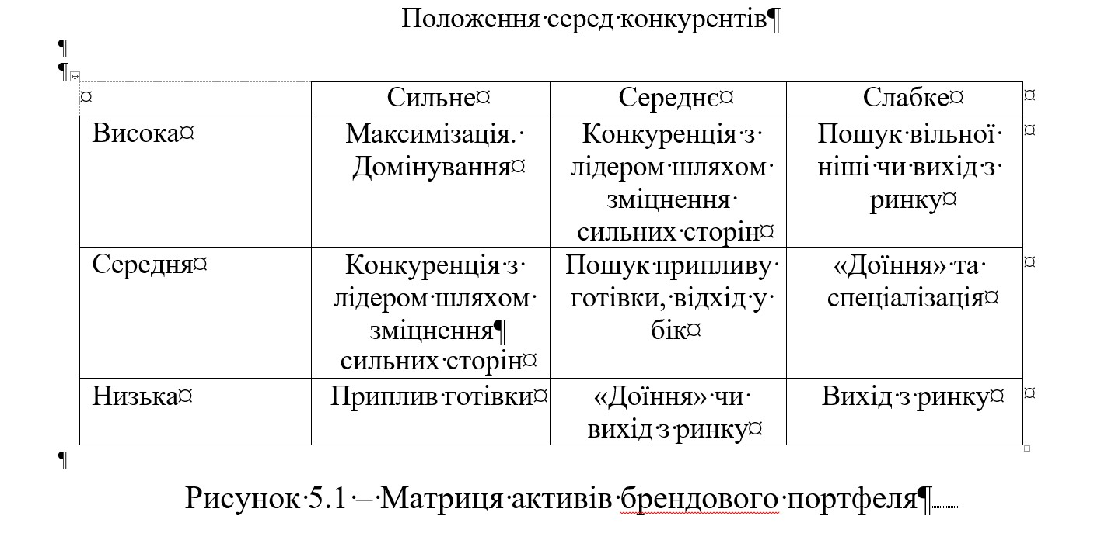
Рисунок 1 – Матриця активів брендового портфеля
Положення серед конкурентів
Рисунок 5.1 – Матриця активів брендового портфеля

Slide 13
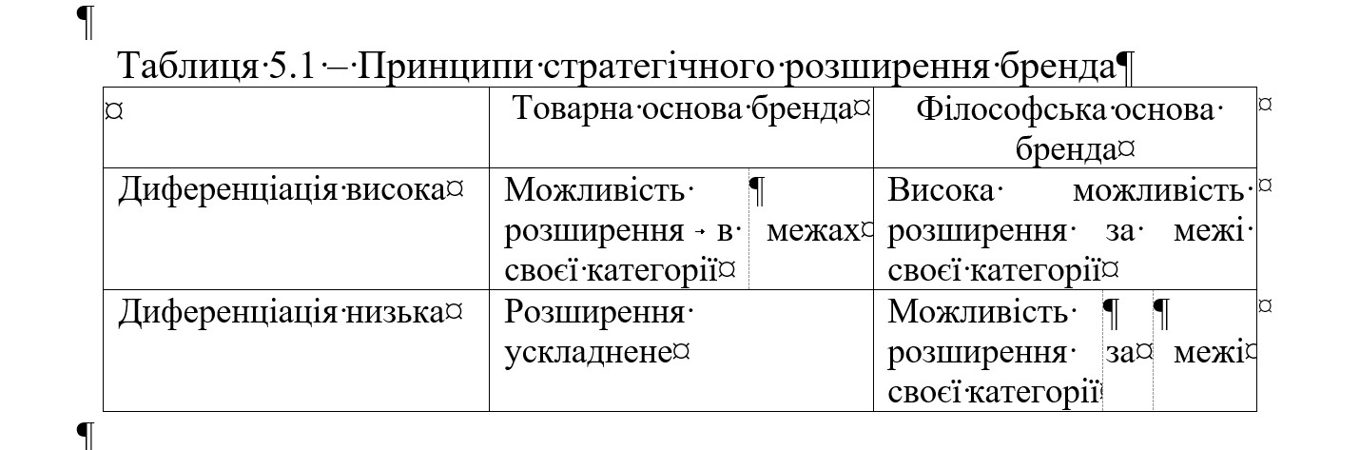
Таблиця 1 – Принципи стратегічного розширення бренда
Грамотне застосування стратегій розширення сприяє ефективному розширенню маркетингових завдань, а саме:
розширенню ринку за рахунок споживчих сегментів;
створенню різноманітності;
активізації традиційних брендів у результаті створення нової модифікації товару;
випуску новинок;
усуненню або упередженню конкурентів.

Slide 14
Існує шість моделей взаємовідносин бренда і товару:
товарний бренд;
бренд товарної лінії;
асортиментний бренд;
зонтичний бренд;
вихідний бренд;
підтримуючий бренд.

Slide 15
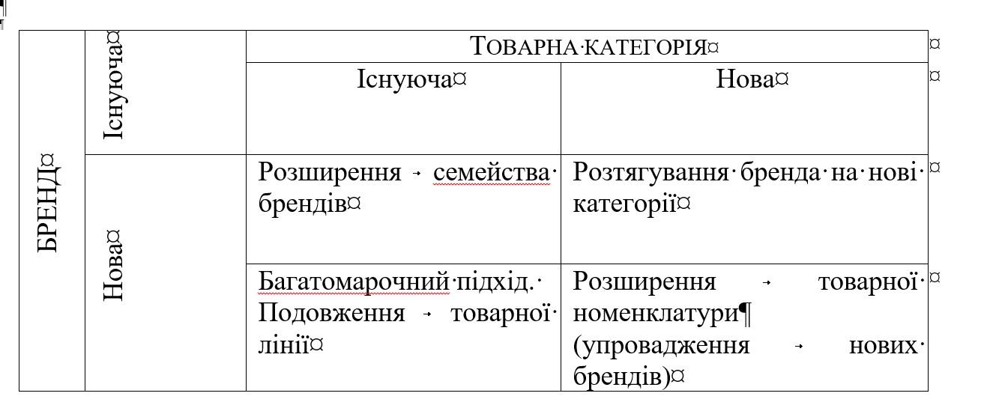
Рисунок 2 – Стратегічний розвиток портфеля брендів

Slide 16
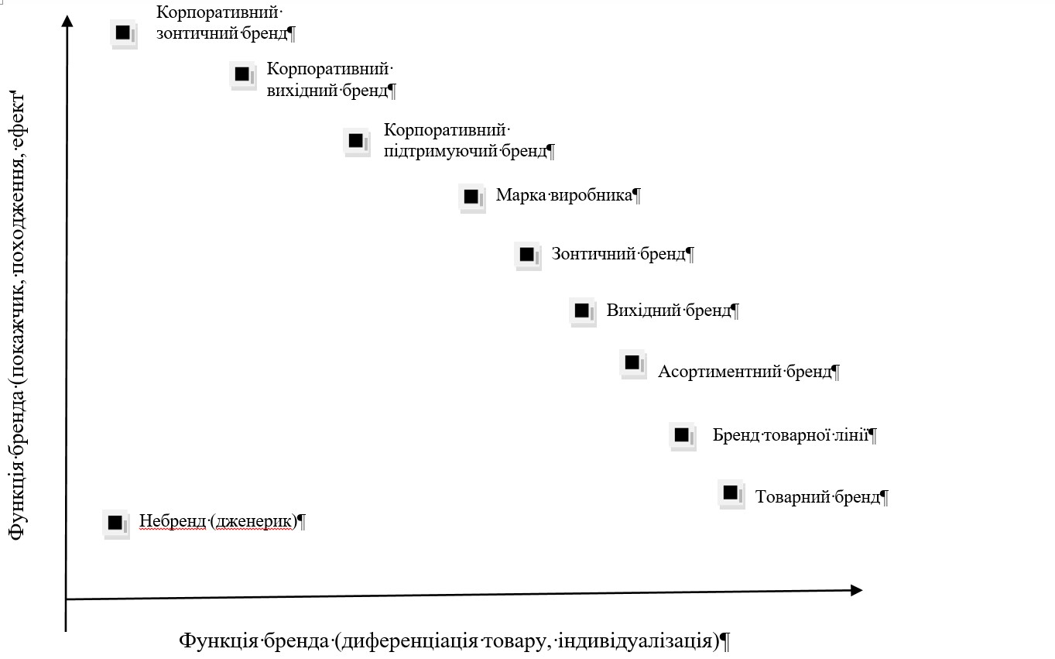
Рисунок 3 – Типи архітектури брендів

Slide 17
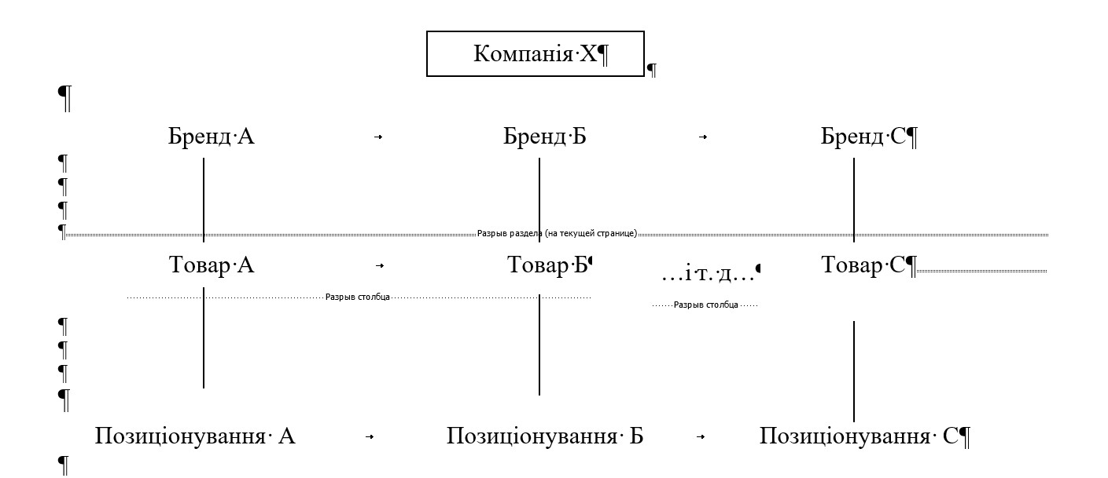
Рисунок 4 – Стратегія товарного бренда

Slide 18
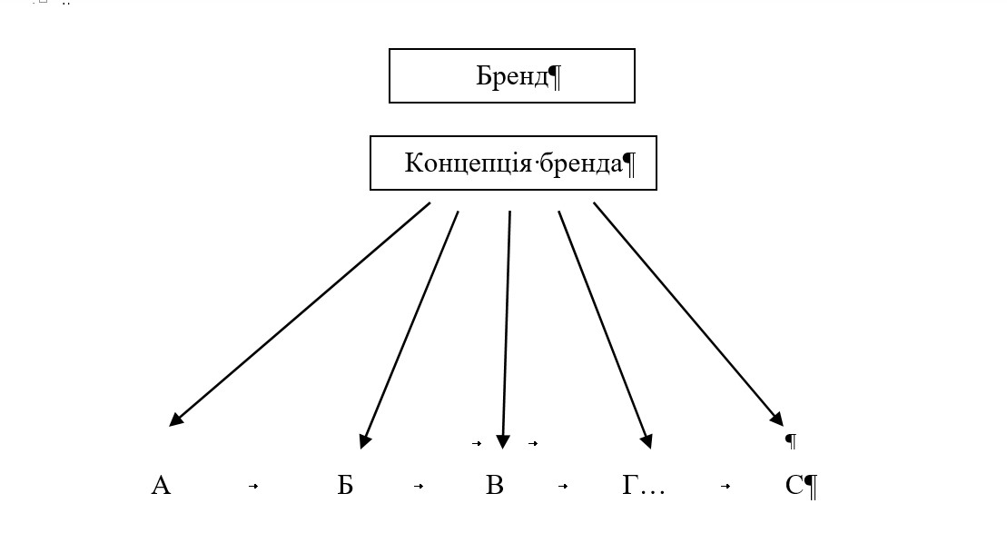
Рисунок 5 – Стратегія асортиментного бренда

Slide 19
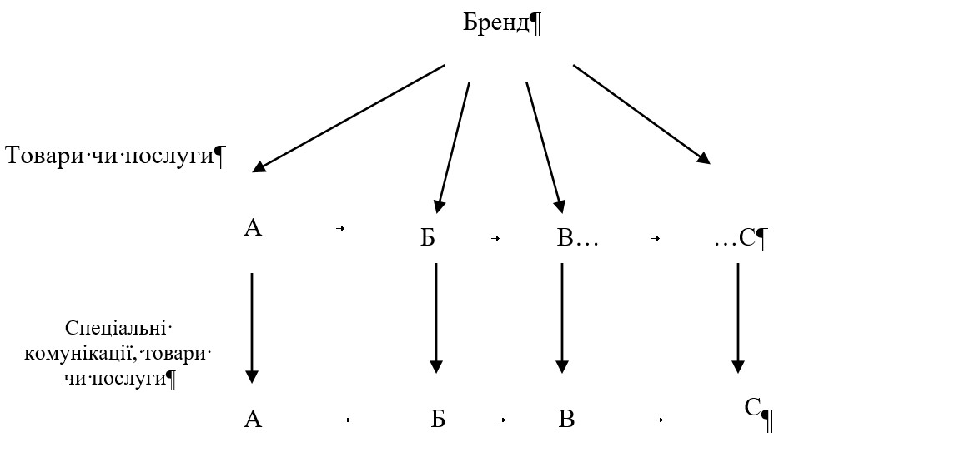
Рисунок 6 – Стратегія зонтичного бренда

Slide 20
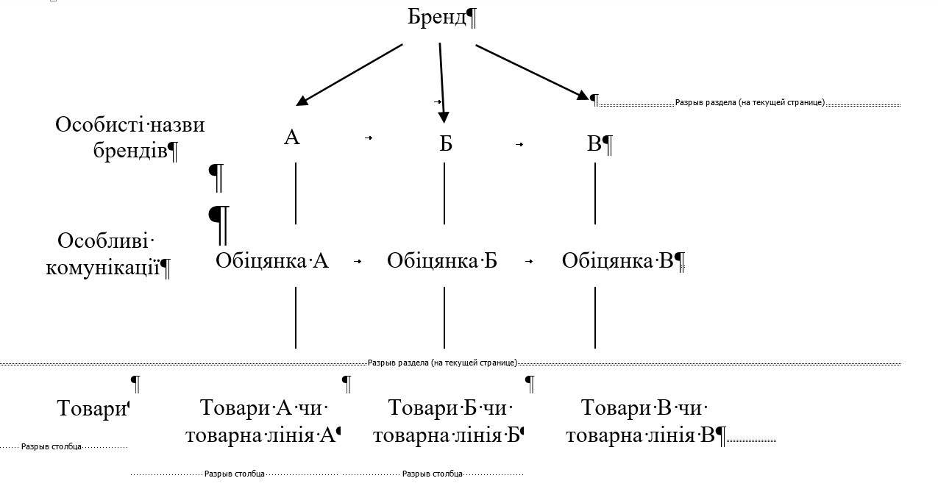
Рисунок 7 – Стратегія вихідного або батьківського бренда

Slide 21
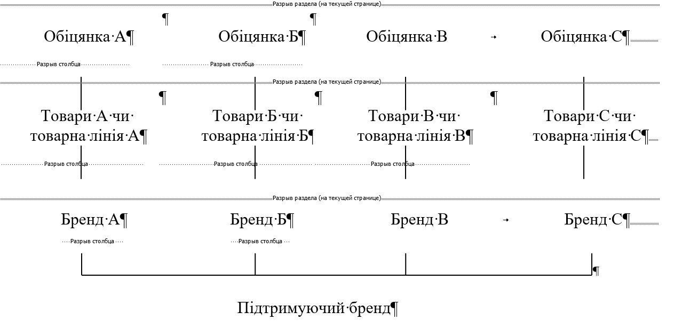
Рисунок 8 – Стратегія підтримуючого бренда

Slide 22
  Стратегії створення нових брендів
Нові високоякісні бренди повинні мати такі переваги:
високу прибутковість за низьких витрат на початковому етапі виробництва;
привабливість бренда для нового ринку;
високу якість товарів і послуг;
рідкість, що дає змогу створити позитивний зв’язок з громадськістю;
унікальність або ексклюзивність.

Slide 23
Процес створення нового бренда складається з кількох послідовних етапів:
1. Дослідження кон’юнктури й тенденцій розвитку ринку.
2. Проєктування й розроблення.
3.Розроблення стратегії марки.
4.Моніторинг потенційних можливостей марки.
5.Розроблення й відбір попередніх ідей нових продуктів.
6. Пробний маркетинг.
7. Внесення змін до продукту під певною маркою.
8. Розроблення плану виведення марки на ринок.
9. Розроблення системи критеріїв оцінювання марки.
10. Створення системи управління маркою.

Slide 24
  Стратегії зростання брендів
Зростання бренда може відбуватися завдяки таким факторам:
підвищення показника купівлі існуючого товару на кожного реального покупця;
розробленню нового товару й розширенню товарної лінії з метою підвищення актуальності бренда й звернення до вимог більш специфічних цілей чи ситуацій;
глобалізації діяльності компаній у країнах з широкими можливостями зростання;
інновації, орієнтованої на модифікацію конкурентної ситуації, створення нових конкурентних переваг чи відкриття нових ринків, що дає змогу отримати вигоду від ролі
«першопрохідця»; за таких умов зростає актуальність питання про присвоєння імені вказаній інновації (нова марка чи назва існуючого бренда).
Розширення не лише вирішують питання брендингу, а й часто являють собою диверсифікацію, виходи на невідомі ринки з товаром, який відрізняється від того, що існував раніше.

Slide 25
Зв'язок розширень і стратегії
Ринки | Товари
 | Існуючі | Нові
Існуючі | Інтенсивне зростання | Товарне розширення
Нові | Ринкове розширення | Диверсифікація

Slide 26
Використання розширення бренда приводить до двох радикальних змін:
Бренд передбачає, що він являє собою єдину й довгострокову обіцянку, однак вона може й має бути виражена або відображена в різних товарах, а з часом і в різних категоріях. Таке розширення потребує, щоб з часом компанія заново визначила історичну вигоду бренда, включивши його до більш високої категорії цінності. Розширення бренда є прикладом переходу від матеріальних до нематеріальних цінностей, від орієнтованої лише на один продукт вигоди до більш значущої, що дасть змогу бренду охопити ширший ряд товарів.

Slide 27
Управління розширеннями бренда пов’язане з ідентифікацією можливостей зростання. Воно спрямоване на максимізацію шансів на успіх під час запуску нового товару за одночасного підвищення цінності «батьківського бренда». Це передбачає управління всім товарним асортиментом для підтримання капіталу бренда.
Розширення бренда може здійснюватися шляхом реалізації таких напрямів:
зростання через існуючих покупців;
зростання через нових користувачів та ситуації споживання товару;
розширення товарних ліній;
зростання за допомогою інновацій;
зростання через інтернаціоналізацію.

Slide 28
Омолодження брендів. Бренди мають здатність старіти або вважатися застарілими.
Існує два підходи до пояснення старіння бренда.
Перший, загальний підхід, передбачає повільне, але систематичне вгасання бренда впродовж тривалого періоду. Торговельна марка, яка ще вчора була сильною й активною, сьогодні виглядає більш приземленою, їй нічого більше сказати чи запропонувати ринку, вона живе лише за рахунок своїх лояльних клієнтів. Один із симптомів цього процесу - збільшення розриву між спонтанною й наведеною обізнаністю.
Другий підхід має відношення до відображеного образу споживача. Усе вказує на те, що типовий покупець стає старшим. Навіть коли йдеться про компанію, маркетингова діяльність якої націлена на покупців старшої вікової групи, ніколи не слід робити так, щоб імідж бренда надто тісно асоціювався з клієнтами у віці. Бренд не обов’язково має звертатися до людей у віці 20-30 років, але він завжди мусить бути привабливим для покупців завтрашнього дня.

Slide 29
основні передумови застосування стратегії омолодження бренда.
Товари бренда знаходяться у високому або середньому ці- новому діапазонах.
Рівень активності комунікацій бренда нижчий або набагато нижчий за середній.
З погляду обсягів бренд усе ж таки дуже поширений і тому поданий на полицях магазинів.
Бренд має тривалу історію, що створила йому капітал відомості і симпатії.
Бренд має відмітні особливості в конкурентній диференціації (продукт, комунікації, упакування, стиль та ін.).

Slide 30
Омолодження бренда — це його повторний запуск, а не новий запуск, який би мав місце в разі створення нового бренда.
Чотири основні напрями, що забезпечують омолодження бренда:
розширення ідентичності бренда;
інтенсифікація марочних комунікацій;
оновлення цільового ринку;
удосконалення структури брендового портфеля.

Slide 31
  Стратегії злиття і поглинання
Чимало брендів поглинаються з наміром перенести їхні види діяльності на власний бренд покупця. Наприклад, якщо на ринку є місце лише для двох національних брендів, третій іноді приймає рішення про купівлю другого.
Компанії приймають рішення про злиття й поглинання, коли хочуть відмовитися від якогось виду діяльності.
Поясненням застосування стратегій злиття й поглинання може бути прагнення компанії досягти критичного розміру.
До злиття й поглинання брендів призводить створення світових компаній.
Стратегії злиття й поглинання — поширена практика, що використовується в разі спроби отримати доступ на міжнародний ринок. Це відбувається тому, що місцеві галузі компаній внутрішнього ринку добре захищені завдяки регулюванню, що направлено запобігає вторгненню іноземних конкурентів.
Пояснити злиття й поглинання компаній і брендів можна тим, що міжнародні ринки стали більш однорідними, ніж раніше. Компанії, що надають перевагу глобальним торговельним маркам, замінюють свої місцеві бренди на глобальні.
З часом ім’я, закріплене за брендом, може стати перешкодою його розвитку, наприклад коли компанія хоче отримати доступ до нових видів діяльності, міжнародних ринків чи просто «омолодити» бренд.
Злиття й поглинання бренда може відбуватися внаслідок правових норм, наприклад судових розглядів.

Slide 32
Перешкодами на шляху успішного застосування цих стратегій може бути:
зниження продуктивності;
несумісність корпоративних культур;
втрата ключових спеціалістів;
розходження у стилях керівництва;
нездатність здійснювати перетворення;
недостатнє розуміння цілей і завдань спільної діяльності.

